Slide 1

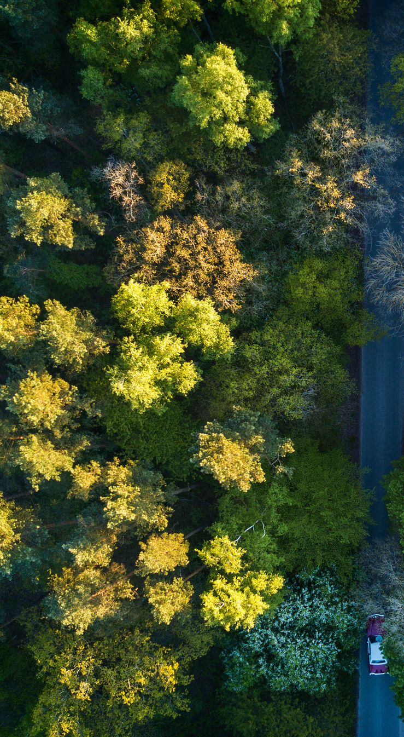


BÀI 40
QUẦN XÃ
SINH VẬT

Slide 2






Trong một ao tự nhiên (hoặc một khu rừng, một ruộng lúa,...) thường có những quần thể sinh vật nào? Tập hợp các quần thể sinh vật sống trong đó gọi là gì?

Slide 3

I. KHÁI NIỆM QUẦN XÃ SINH VẬT
Lấy ví dụ và chỉ ra các đặc điểm cho thấy đó là một quần xã sinh vật?
- Ví dụ quần xã sinh vật: Quần xã sinh vật rừng mưa nhiệt đới.
- Các đặc điểm cho thấy quần xã sinh vật rừng mưa nhiệt đới là quần xã sinh vật:
+ Đây là tập hợp các quần thể sinh vật thuộc nhiều loài khác nhau như quần thể cây chuối hột, quần thể lim xanh, quần thể dương xỉ, quần thể khỉ, quần thể rắn hổ mang, quần thể thỏ, quần thể vi sinh vật,… Các sinh vật trong đây có mối quan hệ gắn bó với nhau như một thể thống nhất.
+ Tập hợp các quần thể sinh vật này cùng sống trong một không gian và thời gian nhất định.

Slide 4
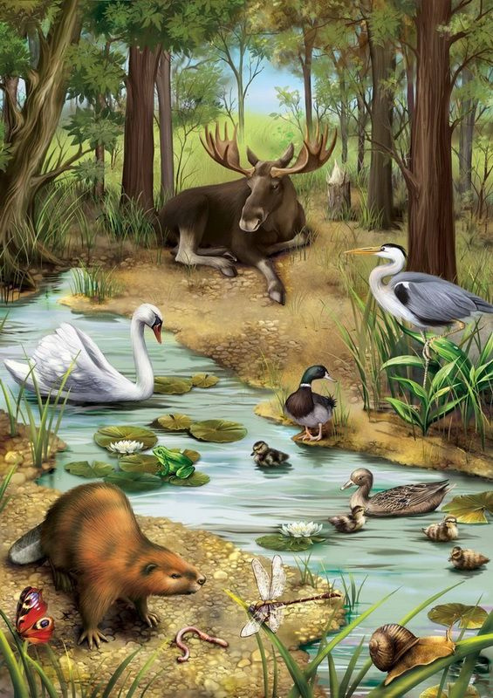
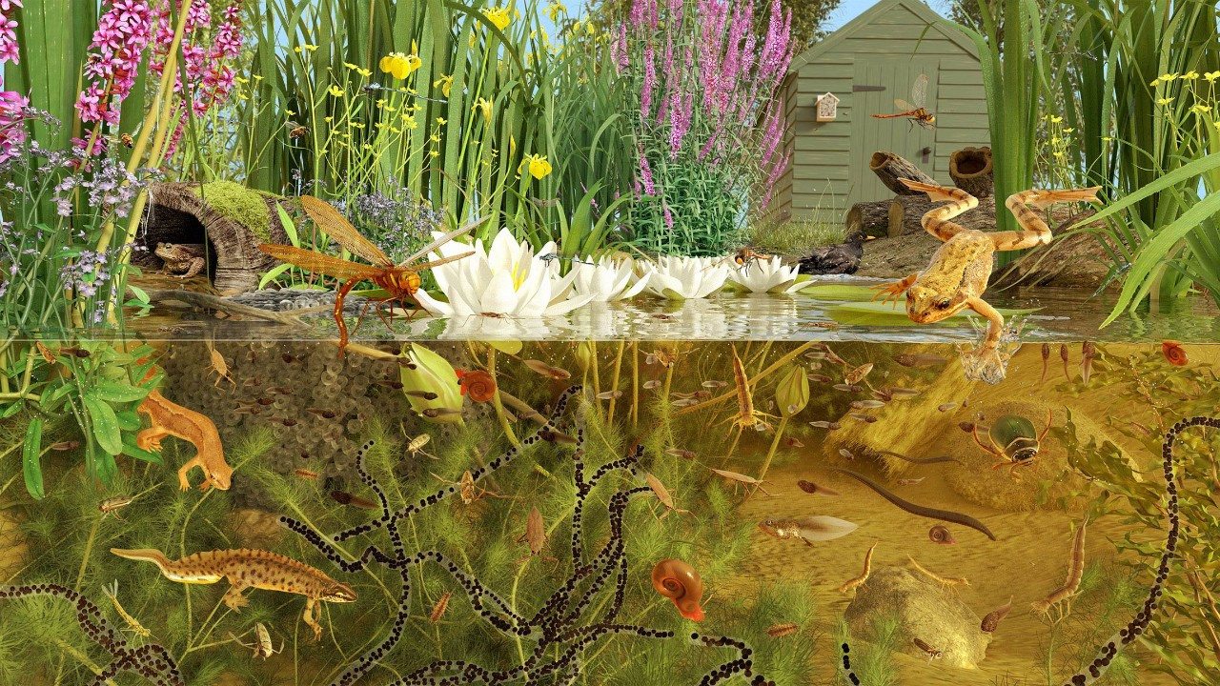
I. KHÁI NIỆM QUẦN XÃ SINH VẬT
Quần xã sinh vật là một tập hợp các quần thể sinh vật thuộc nhiều loài khác nhau, chúng cùng sống trong một không gian và thời gian nhất định

Slide 5
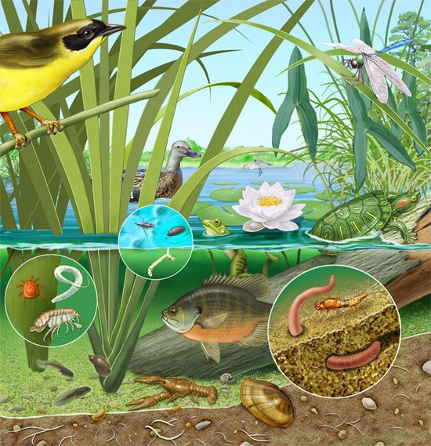
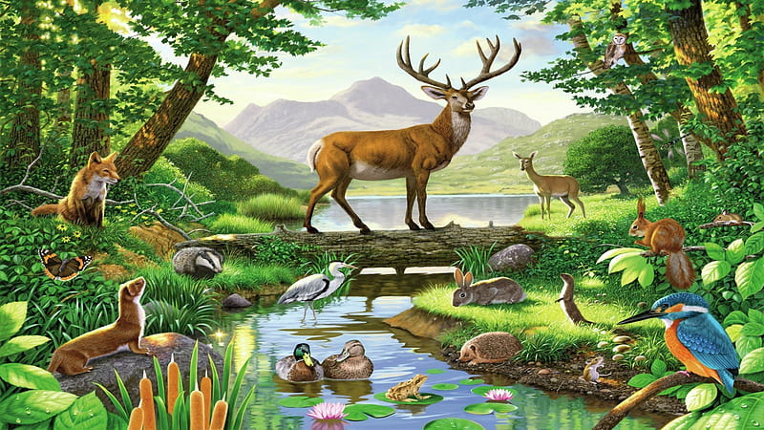
I. KHÁI NIỆM QUẦN XÃ SINH VẬT
Các sinh vật trong quần xã có mối quan hệ gắn bó với nhau như một thể thống nhất, do vậy quần xã có cấu trúc tương đối ổn định

Slide 6
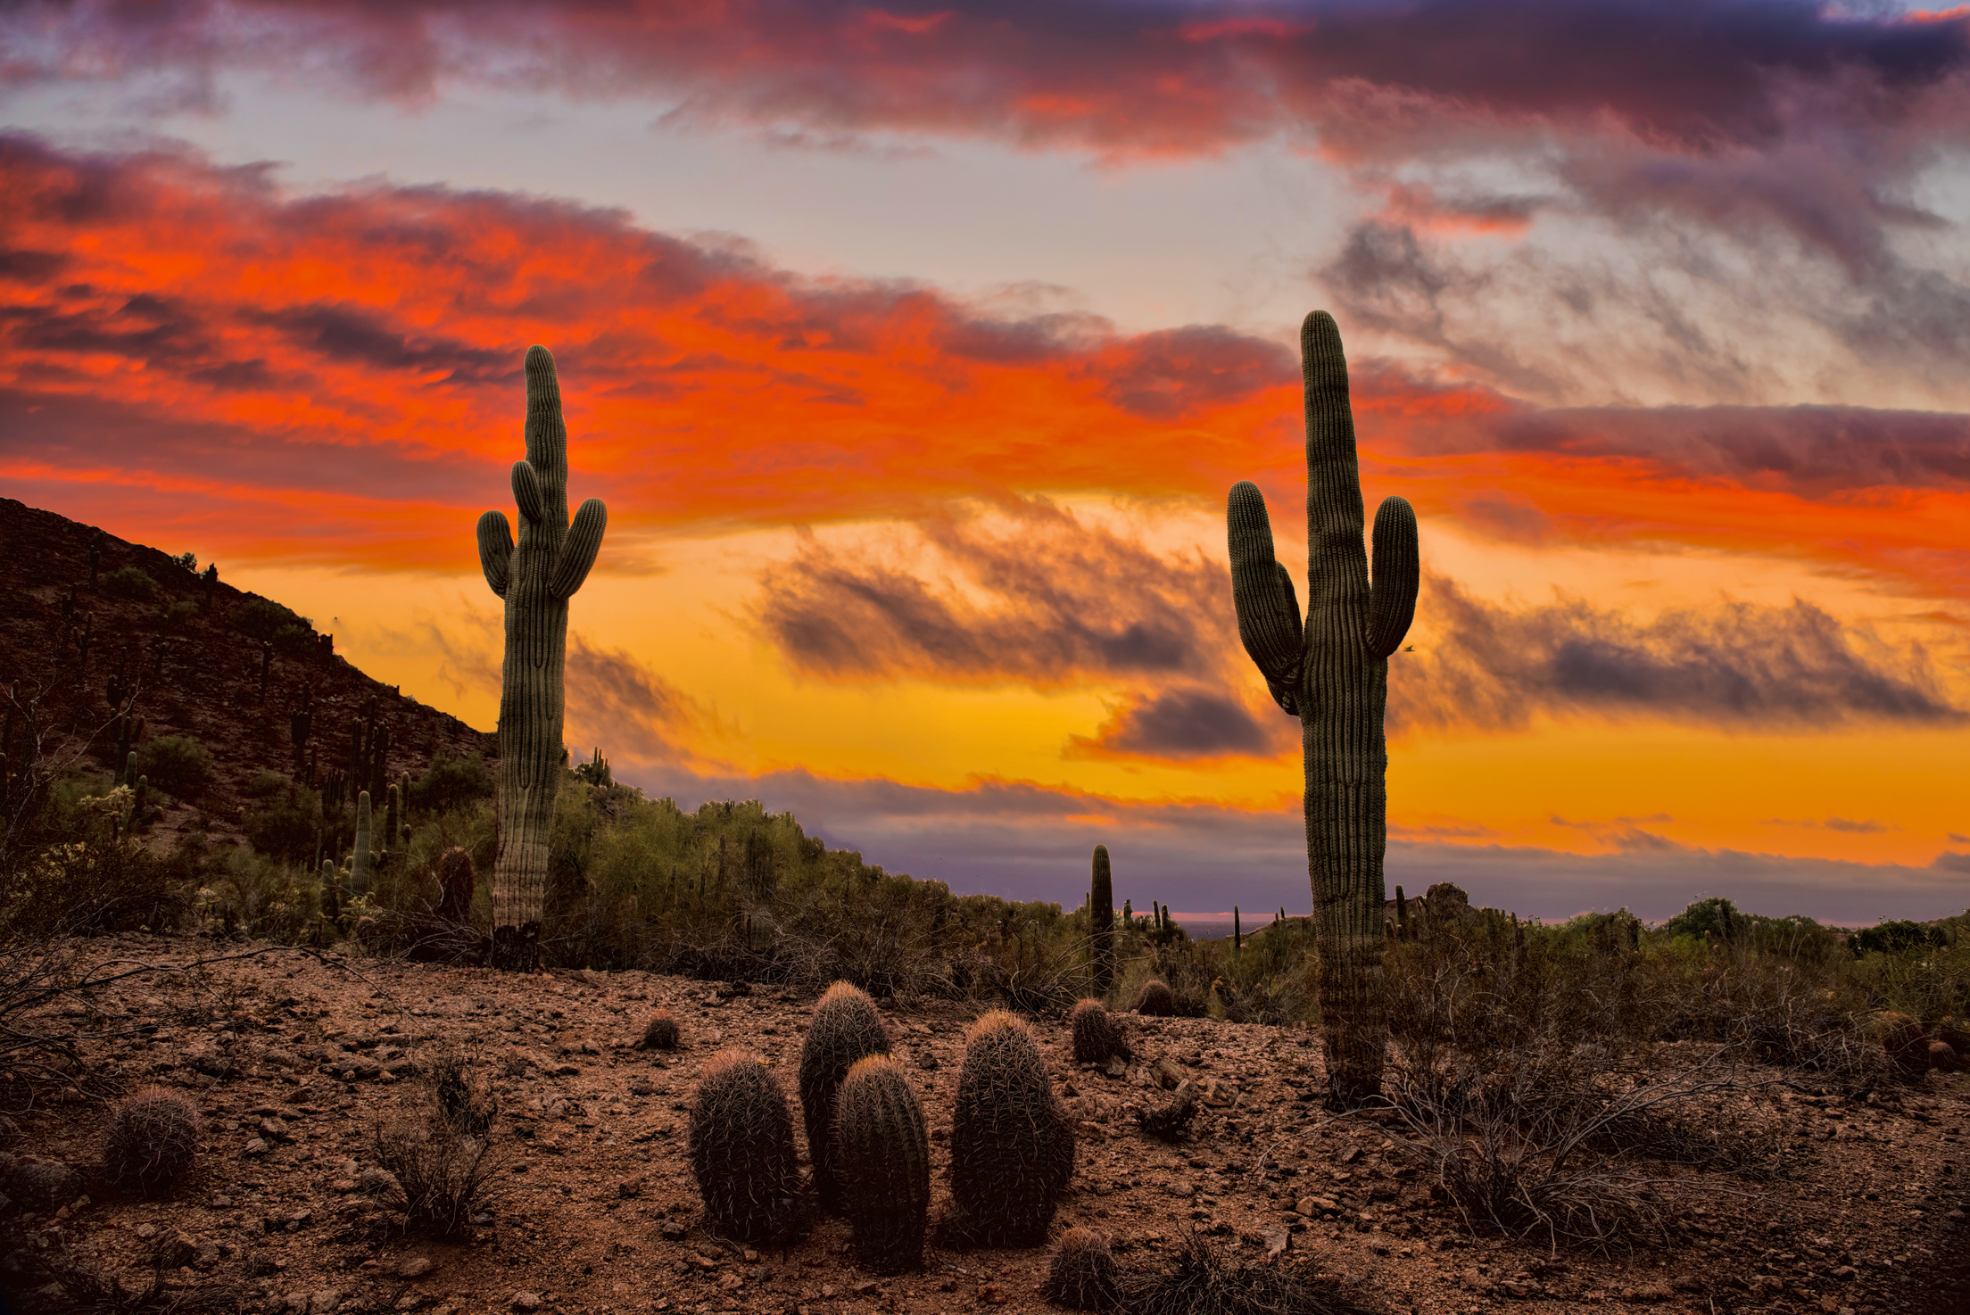
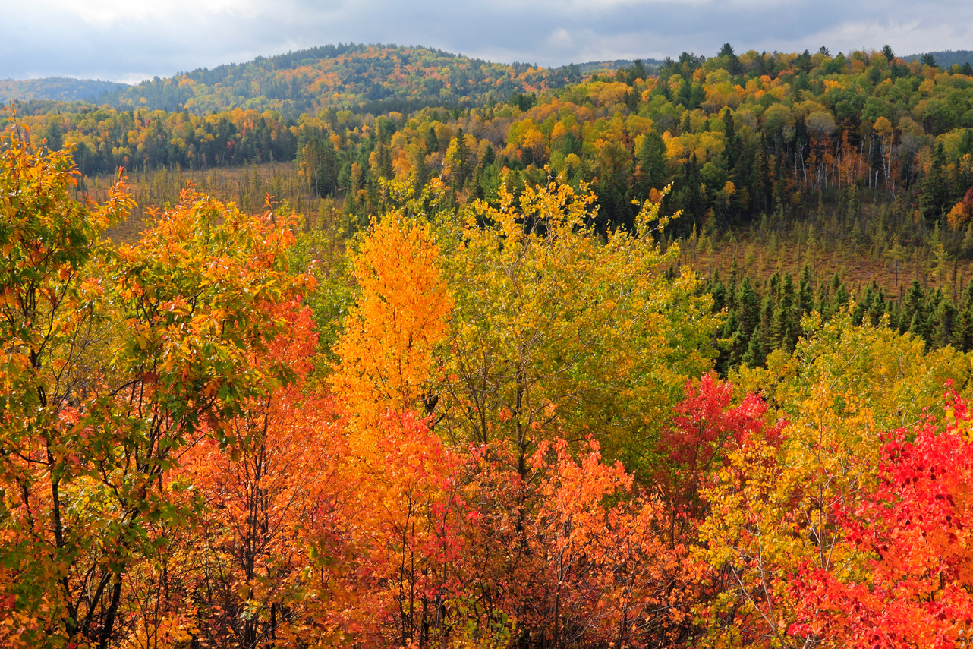
II. MỘT SỐ ĐẶC TRƯNG CƠ BẢN CỦA QUẦN XÃ
1. Độ đa dạng trong quần xã
Quan sát hình và cho biết số lượng loài ở hai quần xã (vùng sa mạc và rừng lá rụng theo mùa) có sự khác nhau không? Vì sao?

Slide 7
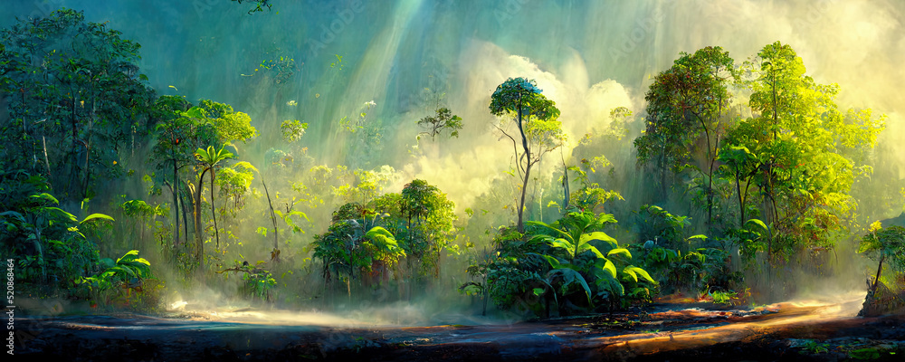
II. MỘT SỐ ĐẶC TRƯNG CƠ BẢN CỦA QUẦN XÃ
1. Độ đa dạng trong quần xã
Độ đa dạng của quần xã được thể hiện qua số lượng loài và số lượng cá thể của mỗi loài trong quần xã
Quần xã có độ đa dạng càng cao thì tính ổn định càng lớn

Slide 8
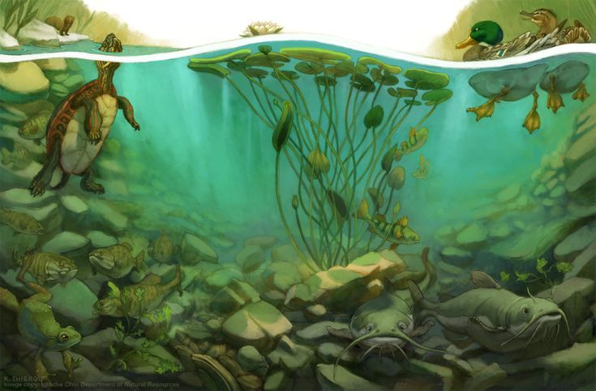
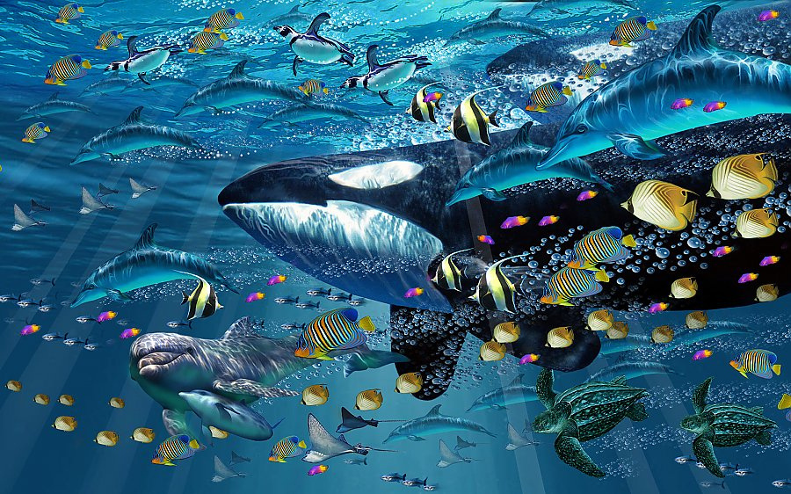
II. MỘT SỐ ĐẶC TRƯNG CƠ BẢN CỦA QUẦN XÃ
2. Thành phần các loài trong quần xã

Slide 9
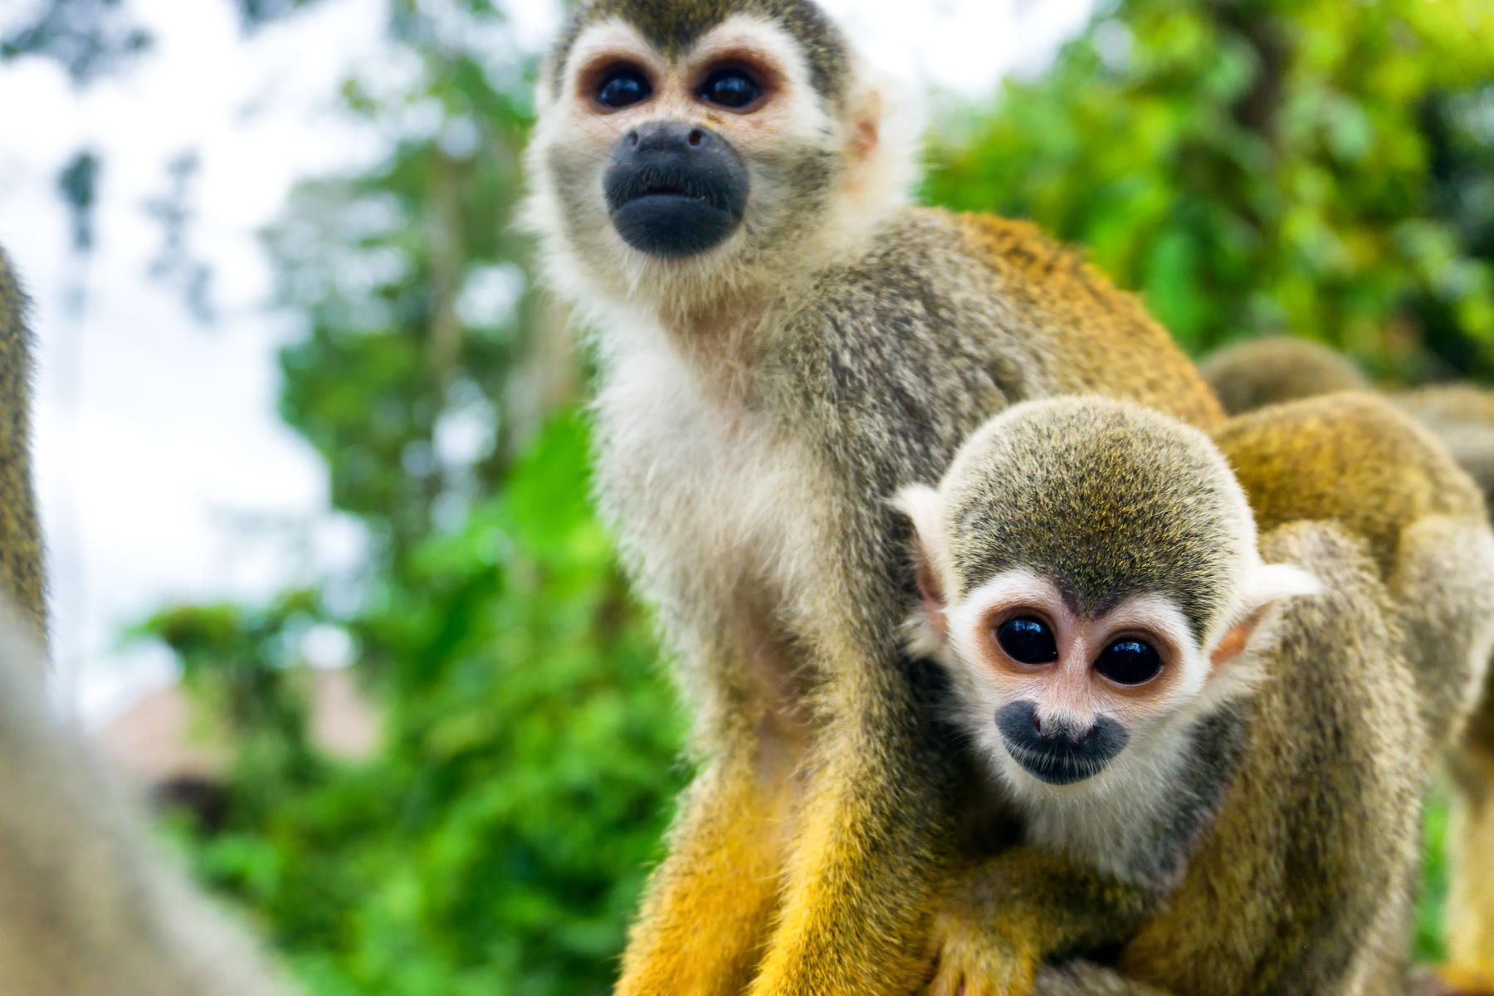


II. MỘT SỐ ĐẶC TRƯNG CƠ BẢN CỦA QUẦN XÃ
2. Thành phần các loài trong quần xã
Mỗi loài trong quần xã có số lượng cá thể khác nhau và giữ một vai trò nhất định.
Tuỳ thuộc vào số lượng, sự ảnh hưởng của các loài trong quần xã mà phân thành: loài ưu thế, loài đặc trưng,...

Slide 10
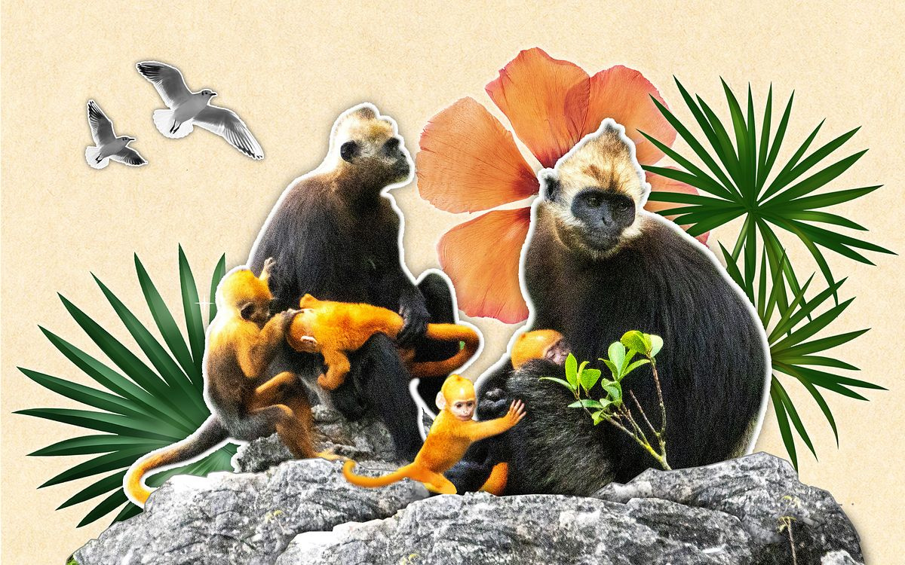

II. MỘT SỐ ĐẶC TRƯNG CƠ BẢN CỦA QUẦN XÃ
2. Thành phần các loài trong quần xã
Loài đặc trưng là loài chỉ có ở một quần xã hoặc có số cá thể nhiều hơn hẳn các loài khác trong quần xã
Ví dụ, Voọc cát bà chỉ sống ở các khu rừng trên những dãy núi đá vôi thuộc quần đảo Cát Bà, Hải Phòng

Slide 11
III. MỘT SỐ BIỆN PHÁP BẢO VỆ SỰ ĐA DẠNG SINH HỌC TRONG QUẦN XÃ
Nêu ý nghĩa của một số biện pháp bảo vệ đa dạng sinh học
Biện pháp | Ý nghĩa của biện pháp
- Tuyên truyền về ý thức bảo vệ đa dạng sinh học. | - Giúp người dân hiểu về tầm quan trọng của đa dạng sinh học, từ đó nâng cao ý thức bảo vệ đa dạng sinh học.
- Xây dựng các khu bảo tồn thiên nhiên, vườn quốc gia; bảo vệ rừng. | - Giúp bảo tồn môi trường sống tự nhiên của quần thể sinh vật, bảo vệ các quần thể sinh vật khỏi sự đe dọa bởi các hoạt động của con người.
- Nghiêm cấm khai thác, săn bắt, buôn bán trái phép các loài sinh vật hoang dã có nguy cơ bị tuyệt chủng. | - Giúp tránh khai thác quá mức gây ảnh hưởng đến khả năng phục hồi của quần thể sinh vật.

